Slide 1



Experimentos
INGENIERÍA DE SOFTWARE EMPÍRICA
Ing. Priscila Cedillo O., Ph. D.
Facultad de Ingeniería
Universidad de Cuenca
priscila.cedillo@ucuenca.edu.ec

Slide 2

Temas a abordar
Características de los experimentos
Proceso experimental
Definición del alcance
Planificación
Selección del contexto
Formulación de hipótesis
Selección de variables
Selección de sujetos
Elección del diseño
Instrumentación
Evaluación de la validez
Operación
Preparación
Ejecución
Validación de los datos
Análisis e interpretación
Presentación y difusión

Slide 3
1. Características de los experimentos
Un experimento es una investigación empírica que manipula una variable (independiente o factor) del entorno o fenómeno estudiado midiendo el efecto que tiene sobre otra variable denominada variable dependiente.
Tipos de experimentos
Controlados
Los tratamientos se asignan a los sujetos de manera aleatoria
Cuasi experimentos
No hay aleatorización

Slide 4
1. Características de los experimentos
Pueden ser orientados a:
Personas
Los sujetos aplican diferentes tratamientos a los objetos
Tecnología
Se aplican diferentes herramientas a diferentes objetos
Ejemplo: dos métodos de inspección se aplican sobre dos códigos fuente
Ejemplo: al mismo programa se le aplican dos técnicas de generación de casos de prueba diferente

Slide 5
1. Características de los experimentos
Los experimentos se utilizan para confirmar el conocimiento convencional, explorar relaciones entre sucesos, evaluar la precisión de modelos, validar métricas, etc.
En todas estas aplicaciones de los experimentos lo que se persigue es probar hipótesis, ya que si los resultados de un experimento contradicen una hipótesis, dichas hipótesis pueden rechazarse.
A través de los experimentos se puede investigar en qué situaciones son ciertas las afirmaciones y pueden servir para recomendar en qué contextos son útiles ciertos estándares, métodos y herramientas.

Slide 6
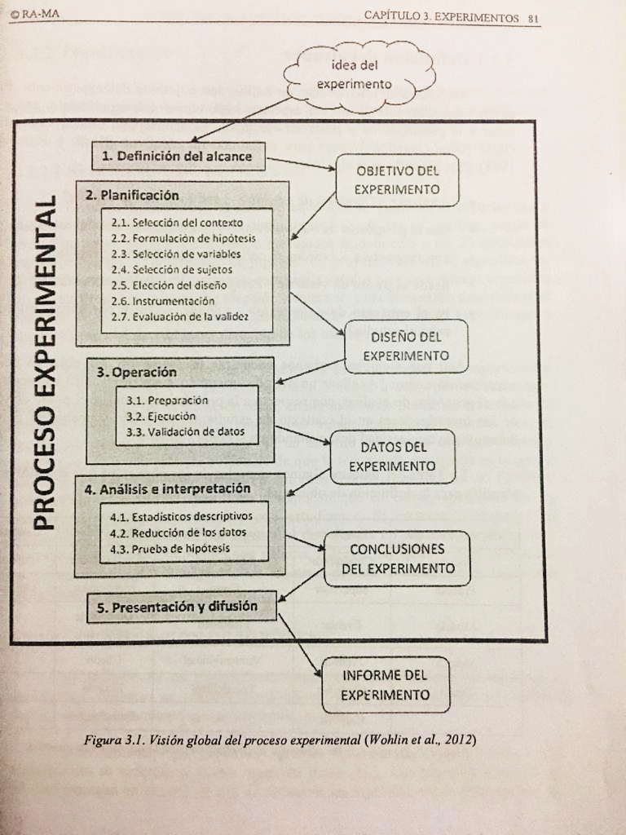

1. Proceso experimental

Slide 7
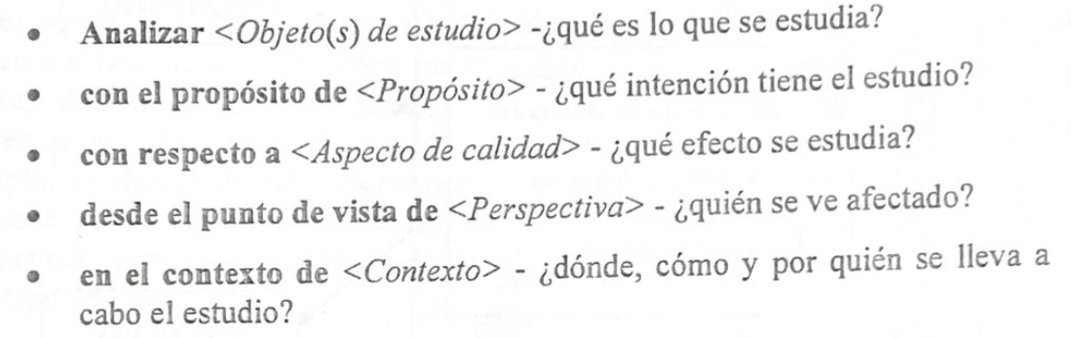
1. Definición del alcance
Se definen los objetivos del experimento. Para ello se aconseja utilizar la plantilla GQM (Goal-Question-Metric) para definición de objetivos

Slide 8
1. Definición del alcance
Ejemplo de un objetivo de experimento:
“Analizar un método orientado a objetos y otro estructurado con el propósito de evaluar, con respecto a la productividad desde el punto de vista de los investigadores en el contexto de estudiantes de grado y postgrado de una determinada universidad desarrollando un sistema software”

Slide 9
2. Planificación
Selección del contexto
Formulación de hipótesis
Selección de las variables
Selección de los sujetos
Elección del diseño
Instrumentación
Evaluación de la validez

Slide 10
2. Planificación: Selección del contexto
Se determina el entorno en el que se ejecutará el experimento y puede caracterizarse según cuatro dimensiones:
Off-line vs.
On-line
Estudiantes vs. profesionales
Problemas de “juguete” vs, proyectos reales
Específico vs. general
Los experimentos deberían ser ejecutados en proyectos reales llevados a cabo por profesionales, sin embargo, es posible hacer experimentos con estudiantes

Slide 11
2. Planificación: Formulación de hipótesis
El objetivo de un experimento puede expresarse como una hipótesis a probar. Una hipótesis es una teoría provisional o una suposición que se cree que explica el comportamiento que se pretende explorar.
Las hipótesis que se quieren rechazar a través del experimento se especifican como hipótesis nulas (H0).
Las hipótesis alternativas (H1) se plantean en el caso de que se rechacen las hipótesis nulas.

Slide 12
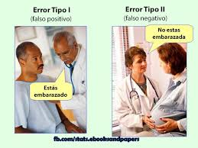
2. Planificación: Formulación de hipótesis
Para probar las hipótesis existen test estadísticos (se presentará posteriormente).
La prueba de hipótesis implica diferentes tipos de errores, el tamaño del error depende de varios factores, que deben considerarse al planificar el experimento:
Error tipo I
El test estadístico puede rechazar una hipótesis cierta siendo falsa
Error tipo II
No rechazar una hipótesis siendo falsa

Slide 13
2. Planificación: Selección de variables
Tipo de variable |  | Definición
Variables independientes | Factor, state, predictor | Variables cuyos valores se cambian para estudiar qué efecto producen esos cambios. Se denomina tratamiento a cada uno de los posibles valores (también denominados niveles) de la variable independiente
Variables dependientes | Response | Variables que se estudian para comprobar el efecto de los cambios en las variables independientes
Variables controladas | Controlled | Variables independientes controladas a un nivel fijo
Variables enmascaradas | Confounded | Variables no controladas que varían simultáneamente con las variables independientes
Variables aleatorias | Randomized | Variables no controladas que han de tratarse como un error aleatorio

Slide 14
2. Planificación: Selección de variables
Una vez definido el objetivo según la plantilla GQM, se eligen las variables:
Independientes: es decir que vamos a manipular
Dependientes es decir que vamos a medir en el experimento

Slide 15
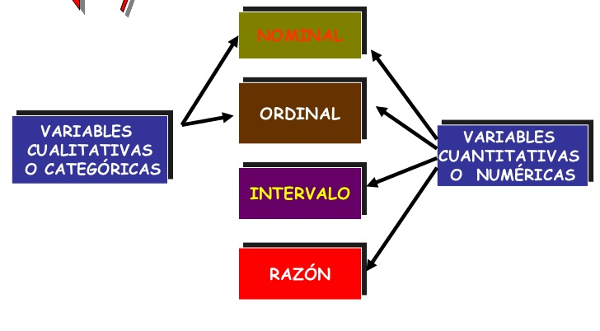
2. Planificación: Selección de variables
Se requiere también conocer su escala de medición y el rango de valores que pueden tomar. Además de seleccionar las variables independientes y dependientes, habrá que tratar de minimizar el efecto del resto de variables presentadas

Slide 16
2. Planificación: Selección de sujetos
Un sujeto es aquella persona que aplica los tratamientos del experimento. La selección de sujetos o muestreo, es importante en los resultados experimentales.
El muestreo se puede realizar usando técnicas probabilísticas o no probabilísticas
La representatividad y el tamaño de la muestra son importantes. El tamaño de la muestra también tiene influencia sobre la selección del test estadístico que se va a utilizar para analizar los datos

Slide 17
2. Planificación: Elección del diseño
En la relación causa-efecto, que la variable independiente ejerce sobre la variable dependiente pueden mediar otras fuentes extrañas de variación que se deben tener en cuenta. Algunas son:
Ruidos molestos que los sujetos de un aula pueden sufrir con respecto a los que participan en otra clase
Fallos técnicos en el funcionamiento de los ordenadores
Es necesario disminuir esta variabilidad controlando tantas variables como sea posible.

Slide 18
2. Planificación: Elección del diseño
Técnicas de control de variabilidad
Aleatorización | Asignación de manera aleatoria de los tratamientos a los sujetos, y también a la selección de los sujetos de manera aleatoria dentro de una muestra representativa
Bloqueo | Se utiliza para para eliminar el efecto no deseado del factor incidente en la variable dependiente. Por ejemplo, la experiencia, si hay sujetos que tienen mucha experiencia sobre el uso de un sistema, se deberían dividir en dos grupos, uno con experiencia y otro sin experiencia para minimizar el efecto de la experiencia. Otra alternativa es formar grupos equilibrados
Balanceo o equilibrio | Este principio se cumple cuando cada tratamiento se asigna al mismo número de sujetos. El balanceo es deseable, porque simplifica y favorece los análisis estadísticos

Slide 19
2. Planificación: Elección del diseño
Se escoge el diseño en función del propósito del experimento, el número de variables, el número de tratamientos, la cantidad de tratamientos que se asignen a cada sujeto, etc.
Experimentos simples
Experimentos factoriales
Experimentos simples son aquellos en los que se estudia un solo factor (1) y sus respectivos niveles o tratamientos
Los experimentos factoriales son aquellos experimentos en que se estudian simultáneamente dos o más factores.

Slide 20
2. Planificación: Instrumentación
El objetivo es dotar de medios para realizar el experimento y para su seguimiento sin afectar el control del experimento. Los resultados de un experimento deberían ser los mismos independientemente de cómo se instrumente. Si los instrumentos afectan a los resultados del experimento, el experimento no será válido.
Tipos de instrumento
Objetos experimentales
Especificaciones de requisitos, diagramas de diseño, documentos con código, etc.
Guías
Sirven para guiar a los sujetos en la realización del experimento: descripciones de procesos y listas de comprobación
Instrumentos de medición
Se utilizarán para recoger los datos y pueden ser formularios, entrevistas, etc.

Slide 21
2. Planificación: Evaluación de la validez
Amenazas a la validez:
V. Interna
Define el grado de confianza en una relación causa-efecto entre los factores de interés y los resultados observados, es decir, el grado con el que pueden extraerse conclusiones en la relación causa-efecto. Algunos factores son: cómo se seleccionan y se agrupan los sujetos, cómo se les trata durante el experimento, si ocurre algún evento inesperado durante la realización, cómo son los materiales utilizados, si los sujetos abandonan la ejecución del experimento o se cansan al realizarlo
V. Externa
Representa el grado hasta el que los resultados alcanzados pueden generalizarse teniendo en cuenta la población utilizada y otros parámetros de la investigación. Cuanto mayor sea, más se pueden generalizar los resultados a la práctica real.
V. de Constructo
Define hasta dónde las variables miden correctamente los constructos teóricos de las hipótesis.
Destacan tres riesgos principales: no contar con los sujetos adecuados como participantes, realizar el experimento en un entorno equivocado y realizarlo con una temporalización que afecte a los resultados
Una amenaza es la ausencia de pruebas teóricas que afirmen que las variables dependientes o las independientes realmente miden aquellos conceptos que pretenden medir.
V. de Conclusión
Define hasta dónde las conclusiones son estadísticamente válidas, es decir cuan correcta es la conclusión entre la relación entre el tratamiento y la variable dependiente
Algunas amenazas son: bajo poder estadístico, violar las suposiciones de los test estadísticos, perseguir determinado resultado, falta de fiabilidad de las medidas

Slide 22
3. Operación
Una vez se ha diseñado y planificado un experimento, debe llevarse a cabo para recoger los datos que se han de analizar posteriormente. Esto es lo que se denomina operación de un experimento.
Se llevan a cabo tres tareas:
3.1 Preparación
3.2 Ejecución
3.3 Validación de los datos

Slide 23
3. Operación: Preparación
Primero es necesario contar con personas motivadas y que deseen formar parte de él como sujetos.
Hay que considerar aspectos éticos como:
Contar con el consentimiento de los sujetos para participar en el experimento
El rendimiento de cada sujeto en la ejecución del experimento debe ser confidencial
Ofrecer algún incentivo a los sujetos por la participación en el experimento
Desvelar todos los detalles del experimento a los sujetos, siempre que estos no puedan sesgar los resultados

Slide 24

3. Operación: Ejecución
Lo ideal es reunir a todos los sujetos para que todos realicen el experimento en el mismo lugar.
Antes de ejecutar el experimento, se suelen agrupar los sujetos y se les explica detalladamente todas las tareas que deben realizar y en qué orden. Si no es posible, esta información deberá proporcionare a los sujetos vía correo electrónico o a través de una página web.
Puede ser manual o automatizado

Slide 25
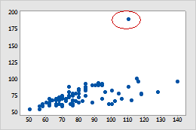
3. Operación: Validación de los datos
Una vez recogidos los datos, el experimentador ha de comprobar que son razonables y que se han recogido correctamente.
Durante la ejecución del experimento se pueden detectar sujetos que no se comportan adecuadamente y se debe tomar nota de esto, porque sus resultados pueden ser anómalos y a la hora de validar los datos recolectados, posiblemente habría que descartarlos

Slide 26
4. Análisis e interpretación
Después de recoger los datos obtenidos tras la realización del experimento, se deben analizar e interpretar correctamente.
Es fundamental conocer la escala de medición de los datos y la distribución de los mismos para encontrar el estadístico apropiado
Hay tres aspectos principales a la hora de elegir entre las distintas técnicas de análisis:
Naturaleza de los datos recogidos
El motivo de los experimentos
El tipo de diseño experimental

Slide 27
4. Análisis e interpretación
La interpretación cuantitativa se puede llevar a cabo realizando las siguientes tareas:
Estadísticos descriptivos
Reducción de datos (exclusión de valores atípicos)
Contraste de hipótesis
Para caracterizar los datos se utilizan los estadísticos descriptivos: media, desviación estándar, el máximo, el mínimo, etc.
Para el análisis de datos se pueden utilizar paquetes estadísticos o técnicas utilizadas en el ámbito de la minería de datos para realizar lo que se conoce como descubrimiento de conocimiento

Slide 28
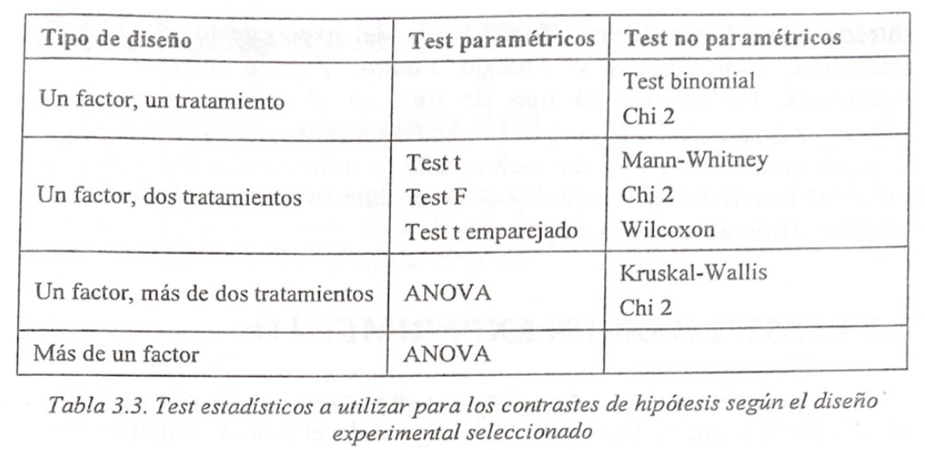
4. Análisis e interpretación
Estadísticos más adecuados para realizar el contraste de hipótesis, en función del tipo de diseño experimental seleccionado y la distribución de los datos. En caso de que la distribución sea normal se utilizarán test paramétricos y en caso contrario no paramétricos

Slide 29
5. Presentación y difusión
Mediante la exposición en un congreso o en una revista
Informe para la toma de decisiones
Paquete para la replicación del experimento
Material educativo
Una buena documentación del experimento permitirá que otros investigadores puedan replicarlo o basarse en el conocimiento empírico que se haya adquirido durante la realización del mismo

Slide 30
5. Presentación y difusión
Elementos:
Título
Autores
Resumen estructurado
Palabras claves
Introducción
Antecedentes
Planificación del experimento
Ejecución
Análisis
Discusión
Conclusiones
Trabajo futuro
Agradecimientos
Referencias
Apéndices
La longitud de la publicación puede impedir incluir toda la información. Por ello es importante poner el material experimental y si es posible un reporte técnico, con todos los detalles, disponible en una página web

Slide 31


